Slide 1




Slide 2

Исполнение бюджета
города Колы за 2022 год

Slide 3
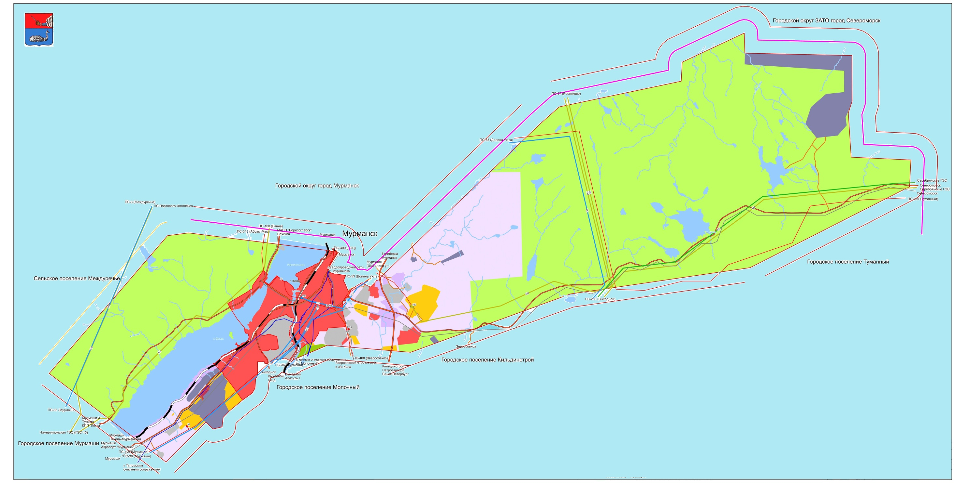


Территория муниципального образования городское поселение Кола Кольского района составляет 171,62 кв.км.
Численность населения составляет 9 431чел.

Slide 4


ДОХОДЫ
РАСХОДЫ
Исполнение бюджета города Колы за 2022 год
Утверждено
Исполнено
Утверждено
Исполнено
Профицит:
14 481,3
383 164,5
382 300,9
391 687,3
367 819,6
Доходы
в расчете на
1 человека (руб./чел.):
40 537
Численность населения
9 431 чел.
Расходы
в расчете на 1 человека (руб./чел.):
39 001
тысяч рублей

Slide 5






Динамика исполнения бюджета города Колы за 2021 и 2022 годы
Доходы
2021
396 608,1
2022
382 300,9
- 3,6%
Расходы
2021
418 106,3
2022
367 819,6
- 3,8%
Профицит
14 481,3
тысяч рублей

Slide 6

Исполнение бюджета города Колы за 2021 год
Доходы (99,8%)
Расходы (94 %)
Утверждено
Исполнено
Утверждено
Исполнено
383 164,5
382 300,9
3,6 % к 2021 (- 14 307,2)
391 687,3
367 819,6
Налоговые и неналоговые доходы (118 % )
12 % к 2021 (- 50 286,7)
20 % к 2021 (+ 19 604,7)
100 163,2
117 751,3
Профицит:
14 481,3
Безвозмездные поступления (93%)
11,4 % к 2021 (- 33 911,9)
283 001,3
264 549,6
тысяч рублей

Slide 7

Динамика поступления доходов в бюджет
города Кола за 2021 и 2022 годы
тысяч рублей

Slide 8
Исполнение бюджета города Колы за 2022 год
ДОХОДЫ
НАЛОГОВЫЕ И
НЕНАЛОГОВЫЕ ДОХОДЫ
(118%)
БЕЗВОЗМЕЗДНЫЕ
ПОСТУПЛЕНИЯ (93%)
Утверждено
Исполнено
Утверждено
Исполнено
100 163,2 117 751,3
283 001,3 264 549,6
налог на доходы
физических лиц (110%)
налоги на совокупный
доход (98%)
налоги на имущество
(127%)
неналоговые доходы
(171%)
акцизы (118%)
средства федерального
и областного бюджета
бюджета (90%)
средства бюджета
Кольского района
(96%)
52 000,0 57 048,0
128 129,3 115 619,1
16 200,0 15 910,5
19 745,0 25 024,4
10 139,0 17 316,2
154 872,0 148 930,5
2 079,2 2 452,2
тысяч рублей

Slide 9
Динамика поступления доходов в бюджет города Колы
за 2021 и 2022 годы
тысяч рублей

Slide 10
Исполнение бюджета города Колы за 2022 год
Утверждено
РАСХОДЫ
Исполнено
391 687,3
367 819,6
Жилищно-коммунальное хозяйство (94,0%)
Утверждено
Исполнено
317 100,4
298 252,7
Общегосударственные вопросы (90,8%)
Утверждено
Исполнено
11 906,4
10 812,8
Национальная экономика (91,2%)
Утверждено
Исполнено
35 171,0
32 076,3
Культура, кинематография (99,5%)
Утверждено
Исполнено
13 923,6
13 856,9
Другие расходы (94,4%)
Утверждено
Исполнено
13 585,9
12 820,9
тысяч рублей

Slide 11
Исполнение бюджетных ассигнований на реализацию муниципальных программ города Колы за 2022 год
«Обеспечение комфортных условий проживания населения города Колы»
тысяч рублей

Slide 12


Муниципальная программа 1 «Развитие и повышение качества
человеческого потенциала»
ПЛАН 14,3 млн. рублей
ИСПОЛНЕНИЕ 14,1 млн. рублей(98%)
Цель:
создание условий для максимальной вовлеченности населения города Кола в систематические занятия физической культурой и спортом;
создание условий для организации досуга и обеспечения жителей города Кола услугами организаций культуры;
создание условий для развития потенциала молодежи города Кола.
Производились расходы на финансирование городских мероприятий в сферах культуры, физкультуры и спорта, библиотечной и музейной деятельности, занятости молодежи.
Сведения о реализации муниципальной программы в 2022 году,
тыс. рублей

Slide 13

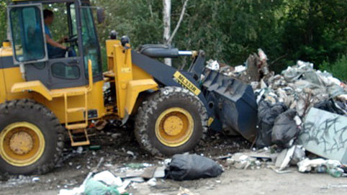
Муниципальная программа 2 «Экологическая безопасность города Колы»
ПЛАН 2,2 млн. рублей
ИСПОЛНЕНИЕ 2,2 млн. рублей (100%)
Цель:
обеспечение экологической безопасности и улучшение состояния окружающей среды на территории муниципального образования городское поселение Кола.
Произведены расходы на финансирование мероприятий по ликвидации несанкционированных свалок
Сведения о реализации муниципальной программы в 2022 году,
тыс. рублей

Slide 14

Муниципальная программа 3 «Обеспечение комфортных условий проживания населения города Колы»
ПЛАН 265,6 млн. рублей
ИСПОЛНЕНИЕ 247,0 млн. рублей (93,0%)
Цель:
повышение уровня благоустройства территорий;
содержание автомобильных дорог общего пользования местного значения;
создание безбарьерной среды для инвалидов и других маломобильных групп населения;
повышение качества благоустройства дворовых территорий и территорий общего пользования;
создание безопасных и благоприятных условий проживания в жилищном фонде.
Сведения о реализации муниципальной программы в 2022 году,
тыс. рублей

Slide 15
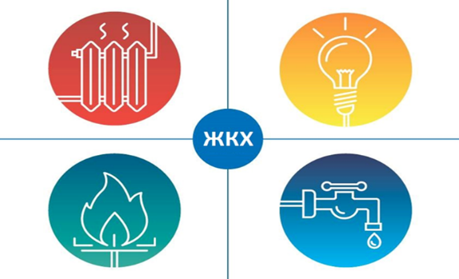
Муниципальная программа 4 «Обеспечение эффективного функционирования городского хозяйства»
ПЛАН 59,4 млн. рублей
ИСПОЛНЕНИЕ 57,3 млн. рублей (96%)
Цель:
обеспечение бесперебойного качественного электроснабжения, теплоснабжения, водоснабжения, водоотведения;
обеспечение безаварийного содержания муниципальных объектов жилищно-коммунального хозяйства;
повышение энергетической эффективности муниципальных объектов;
обеспечение деятельности муниципального казенного учреждения
Финансировались мероприятия по подготовке объектов к отопительному периоду, по содержанию котельных, наружных сетей, по содержанию МКУ «Управление городского хозяйства».
Сведения о реализации муниципальной программы в 2022 году,
тыс. рублей

Slide 16

Муниципальная программа 5 «Управление муниципальным имуществом города Кола»
ПЛАН 24,3 млн. рублей
ИСПОЛНЕНИЕ 22,8 млн. рублей (93,6%)
Цель:
повышение эффективности управления муниципальной собственностью, направленной на увеличение доходов бюджета городского поселения Кола
Финансировались мероприятия по содержанию объектов муниципальной собственности, оценка недвижимости и признание прав, текущий ремонт муниципального жилищного фонда
Сведения о реализации муниципальной программы в 2022 году,
тыс. рублей

Slide 17

Муниципальная программа 6 «Обеспечение жильем молодых
семей города Кола»
ПЛАН 3,2 млн. рублей
ИСПОЛНЕНИЕ 3,2 млн. рублей (100%)
Цель:
улучшение жилищных условий молодых и многодетных семей, проживающих на территории муниципального образования городское поселение Кола.
Финансировались мероприятия по обеспечению жильем молодых семей.
Сведения о реализации муниципальной программы в 2022 году,
тыс. рублей

Slide 18
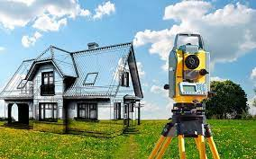
Муниципальная программа 7 «Управление земельными
ресурсами города Кола»
ПЛАН 145,0 тыс. рублей
ИСПОЛНЕНИЕ 144,5 тыс. рублей (99,7%)
Цель:
повышение эффективности управления муниципальной собственностью, направленной на увеличение доходов бюджета города Колы.
Финансировались мероприятия по проведению землеустроительных работ
Сведения о реализации муниципальной программы в 2022 году,
тыс. рублей

Slide 19

Муниципальная программа 8 «Управление муниципальными финансами города Кола»
ПЛАН 201,6 тыс. рублей
ИСПОЛНЕНИЕ 0,0 тыс. рублей
Цель:
повышение сбалансированности и устойчивости бюджетной системы;
эффективного управления муниципальным долгом.
Расходы на развитие информационной системы управления муниципальными финансами не производились в связи с отсутствием потребности.

Slide 20

Муниципальная программа 9 «Муниципальное управление города Кола»
ПЛАН 2,3 млн. рублей
ИСПОЛНЕНИЕ 2,3 млн. рублей (100%)
Цель:
обеспечение деятельности администрации Кольского района по выполнению муниципальных функций по городу Коле.
Мероприятия муниципальной программы:
выплаты пенсий за выслугу лет лицам, замещавшим должности муниципальной службы;
публикация муниципальных правовых актов;
техническое сопровождение программного обеспечения "Система автоматизированного рабочего места муниципального образования"
Сведения о реализации муниципальной программы в 2022 году,
тыс. рублей

Slide 21

Муниципальная программа 10 «Обеспечение первичных мер пожарной безопасности на территории городского поселения Кола Кольского муниципального района»
ПЛАН 5,3 млн. рублей
ИСПОЛНЕНИЕ 4,7 млн. рублей (89,5%)
Цель:
защита жизни и здоровья граждан, материальных ценностей в границах муниципального образования городское поселение город Кола Кольского муниципального района Мурманской области от пожаров.
Расходы направлялись на комплекс мероприятий, направленных на повышение уровня противопожарной безопасности
Сведения о реализации муниципальной программы в 2022 году,
тыс. рублей

Slide 22
Непрограммная деятельность
ПЛАН 14,7 млн. рублей
ИСПОЛНЕНИЕ 14,1 млн. рублей (96%)

Slide 23


Сведения о поступлении и об использовании бюджетных ассигнований муниципального дорожного фонда за 2022 год
Поступления
Утверждено
Исполнено
22 905
28 954
Направления расходования дорожного фонда:
Расходование
Утверждено
Исполнено
30 896
28 787
Обслуживание и содержание дорог местного значения в границах городского поселения
Строительство, реконструкция, ремонт и капитальный ремонт автомобильных дорог общего пользования местного значения

Slide 24

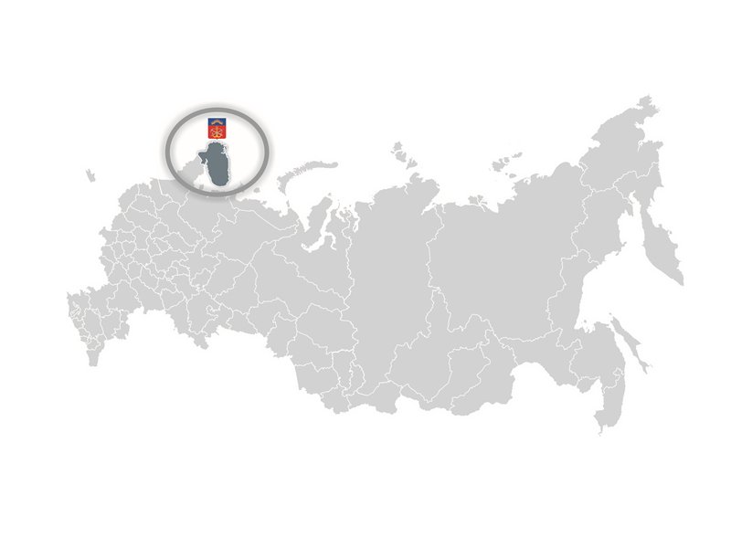

БЛАГОДАРИМ ЗА ВНИМАНИЕ!
Контактная информация:
Управление финансов администрации Кольского района,
Адрес: г. Кола, пр. Советский, д. 50,
Тел. 8 (81553) 33390, 33935,
E-mail: fo@akolr.gov-murman.ru

